Slide 1
¿Cuál es el Resolvedor Natural más Potente?
El cerebro (humano)
que creó “la rueda, New York, las guerras y demás” (según Douglas Adams)
La evolución natural que creó el cerebro humano (según Darwin et al.)

Slide 2
Indice
Introducción a los Algoritmos Evolutivos
El Algoritmo Genético Simple: fundamentos
Otros Algoritmos Evolutivos
Aplicaciones a problemas de Optimización y Aprendizaje

Slide 3
¿Qué son los Algoritmos Evolutivos?
Algoritmos de búsqueda (de la solución que optimiza una función objetivo dentro de un espacio de soluciones potenciales) basados en la mecánica de la evolución, en particular
La selección natural
La herencia genética
Combinan la “supervivencia del más fuerte” con “intercambio de información” entre individuos para generar descendientes
Así se consigue crear sistemas de cómputo artificiales con características propias de los sistemas naturales, tales como
Robustez, Flexibilidad, Auto-organización, Reproducción, ...

Slide 4
Un poco de historia de los AEs
Fueron introducidos por John Holland y algunos colegas en la Universidad de Michigan en los años 70. Sus objetivos fueron
Abstraer y explicar el proceso adaptativo de los sistemas naturales
Diseñar sistemas artificiales que emulasen los mecanismos esenciales de los sistemas naturales
Primera monografía [Holland 1975]: “Adaptation in Natural and Artificial Systems”
Otras referencias relevantes más recientes
[Goldberg 1989] : “Genetic Algoritms in Search Optimization and Machine Learning”
[Michalewick 1992, 1994, 1996] : “Genetic Algoritms = Data Structures + Evolution Programs”

Slide 5
¿A qué se debe el éxito de los AEs?
Han demostrado ser útiles en problemas de búsqueda en muchos campos
Ingenierías, Ciencias, Administración, Industria, ...
Son simples, fáciles de entender y de diseñar
No tienen limitaciones sobre la función objetivo
Continuidad, derivabilidad y unimodalidad
Son robustos y razonablemente eficientes, y además ...
Son divertidos

Slide 6
Características de los AEs
Utilizan codificaciones de las soluciones (normalmente cadenas de símbolos)
Buscan a partir de un conjunto de puntos del espacio de búsqueda
Solamente utilizan el valor de la función objetivo (en lugar de derivadas u otras propiedades): NO REQUIEREN MÁS INFORMACIÓN DEL DOMINIO DEL PROBLEMA
Usan reglas de transición probabilistas en lugar de deterministas

Slide 7
La metáfora
Lo Natural
Lo Artificial
Entorno o Ecosistema | Problema
Individuo o Fenotipo | Solución potencial del Problema
Cromosoma o Genotipo | Cadena de Símbolos
Grado de Adaptación al Entorno | Fitness o Calidad de la Solución
Superviviencia, Reproducción, Mutación | Operadores de Selección/Aceptación, Cruce, Mutación

Slide 8
Componentes esenciales de un AE
Un método de codificación de los individuos o soluciones potenciales del problema, por ejemplo una cadena de bits (codificación binaria)
Una función de evaluación (fitness)
Una forma de generar la población inicial
Operadores genéticos: Selección, Cruce, Mutación, ...
Un montón de parámetros: Pc, Pm, Tamaño de la Población, Número de Generaciones, ...

Slide 9
Estructura de un AE
Algoritmo Evolutivo
Leer Parámetros (Pc, Pm, NroGen, … );
t ← 0;
Iniciar(P(t));
evaluar(P(t));
mientras (no ultima_generación) {
t ← t+1;
P’(t) = selección(P(t-1)); // Op. Selección
P’’(t) = alterar(P’(t)); // Ops. Cruce y Mutación evaluar( P’’(t)); // Función Fitness
P(t) = aceptar(P’(t), P’’(t)); // Op. de Aceptación
}
fin.

Slide 10
Algoritmo Genético Simple (SGA)
Codificación Binaria
Población inicial aleatoria
Operador de Cruce en un punto
Operador de Mutación simple: alteración de un bit
Selección proporcional al fitness
Aceptación incondicional de los hijos (los hijos reemplazan a los padres)

Slide 11

Codificación Binaria
Cromosoma (Genotipo)
Solución Potencial (Fenotipo)
Problema 1: Maximizar una función f : [a,b] ⊂ ℜ → ℜ⁺
Número real x∈[a,b]
Problema 2: Organizar 8 trabajos en 2 Fases
S = {T1 F1, T2 F0, T3 F1, T4 F0, T5 F0, T6 F0, T7 F1, T8 F1}
Calidad de la Solución Potencial (Fitness)
Problema 1: valor de f(x)
Problema 2: Medida del beneficio (inversa del coste) de S

Slide 12
Decodificación de Cromosomas
Es el cálculo del Fenotipo a partir del Genotipo
Muchas veces sirve algún algoritmo voraz (p.e. familia NP)
Es la operación más costosa del AG
El Fitness se calcula de forma inmediata a partir del Fenotipo
Genotipo
Datos
Problema
Algoritmo
Fenotipo

Slide 13
Representación Binaria (Fenotipo)
Genotipo
8 bits
Fenotipo:
Entero
Real
Planificación
...
Otros

Slide 14
Fenotipo de Tipo Entero
Genotipo:
Fenotipo:
= 163
1*2⁷ + 0*2⁶ + 1*2⁵ + 0*2⁴ + 0*2³ + 0*2² + 1*2¹ + 1*2⁰ =
128 + 32 + 2 + 1 = 163

Slide 15
Fenotipo de Tipo Real
Número real entre 2.5 y 20.5 con 8 digitos
Genotipo:
Fenotipo:
= 13.9609

Slide 16
Fenotipo de Tipo Planificación
8 trabajos en dos fases
Tr,
Fase
1
2
3
4
5
6
7
8
2
1
2
1
1
1
2
2
Genotipo:
=
Fenotipo

Slide 17


Operadores de Cruce
Cruce en un punto
Genera 2 hijos a partir de 2 padres
Cada hijo hereda características de los dos padres
Es la componente de EXPLOTACIÓN
1 1 1 1 1 1 1
0 0 0 0 0 0 0
padres
1 1 1 0 0 0 0
0 0 0 1 1 1 1
hijos

Slide 18
Operador de Mutación
La mutación altera de forma aleatoria cada bit
La probabilidad de aplicación debe ser baja
Introduce características aleatorias en los cromosomas
Es la componente de EXPLORACIÓN del AG
1 1 1 1 1 1 1
antes
1 1 1 0 1 1 1
después

Slide 19
Operador de Selección
Selección de P(t) a partir de P(t-1)
Métodos Clásicos
Selección proporcional al fitness (regla de la ruleta)
Selección de s ∈ P(t) con probabilidad f(s)/(Σf(s’); s’∈P(t))
Selección por torneo
Elige un subconjunto aleatorio S ⊂ P(t) y selecciona el mejor s ∈ S
Problema: Ajuste de la presión selectiva
Alta: convergencia prematura
Baja: no hay convergencia
Solución: escalado del fitness

Slide 20
Ejemplo de Selección, Cruce y Mutación

Slide 21
Ejemplo de aplicación del SGA
Problema
Cálculo del máximo de la función
f(x) = x*sen(10πx)+2.0
en el intervalo [-1,2]
Solución
Codificación: binaria
Población inicial: cadenas aleatorias
Evaluación:
s → eval(s) = x∈ [-1,2]
Fitness(s) = f(x)
Operadores Genéticos: . . .
Parámetros: Pc, Pm, Ngen, Tpob, . . .
Notes:
Buen momento para pasar al applet del máximo de una función

Slide 22
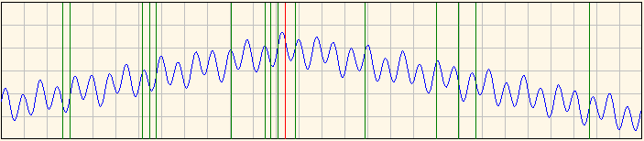
Problema Máximo Función
Exploración del espacio de búsqueda
Óptimos locales

Slide 23
Problema Máximo Función
Codificación binaria de 32 bits
Selección
Regla de la ruleta
Fitness
F(x), F es la función problema
Operadores utilizados
Cruce en un punto
Mutación convencional

Slide 24
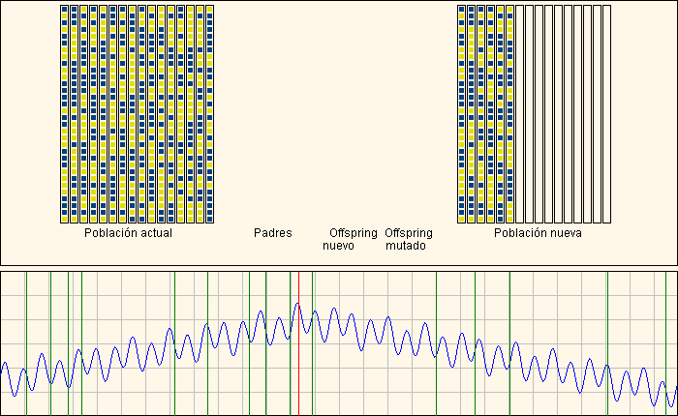
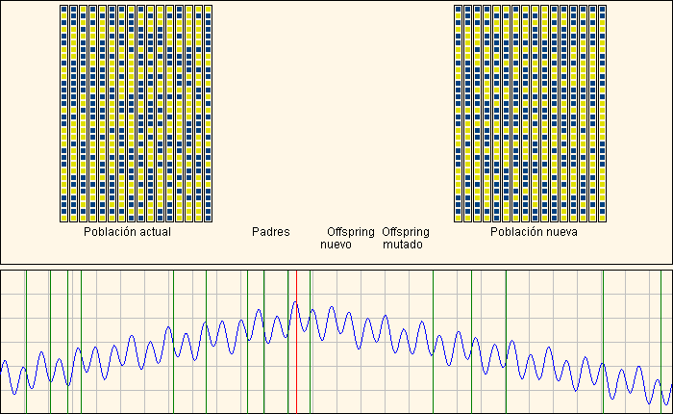
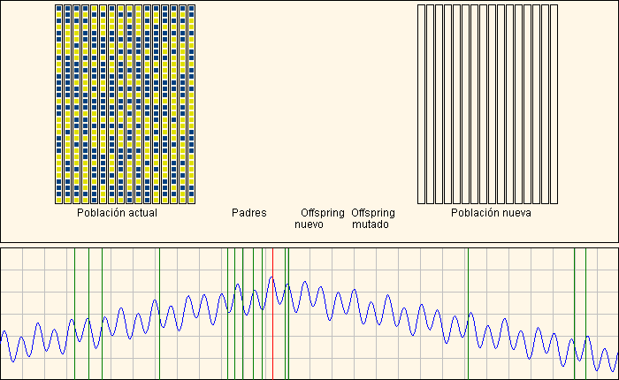
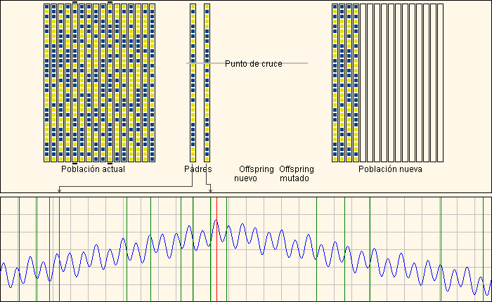
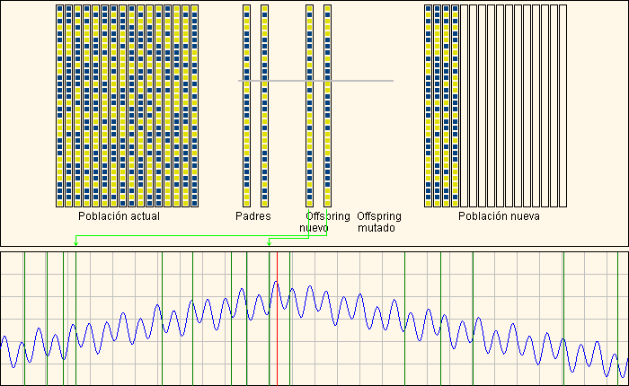
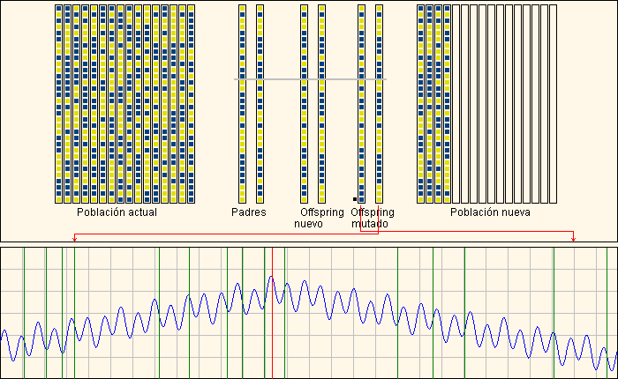
Problema Máximo Función
Ejecución detallada

Slide 25
¿Por qué funcionan los AGs?
Cadena | Fitness (f(x) = x²)
01101 | 169 (=13²)
11000 | 576 (=24²)
01000 | 64 (=8²)
10011 | 361 (=19²)
1**** es un buen esquema

Slide 26
¿Por qué funcionan los AGs?
Definición.- Un esquema es una cadena formada por símbolos del alfabeto {0,1,*}
Ejemplos
H₁ = **101*00**
H₂ = 10*******1
Un esquema representa a un conjunto de cromosomas: aquellos que tienen el mismo valor que el esquema en las posiciones fijas (0 ó 1) y cualquier valor en las posiciones *
0110110001 1010100000 0010110011 son de la clase H₁
Definición.- La longitud de un esquema H, δ(H), es la distancia entre el primer y el último símbolo fijo; y el orden, o(H), es el número de símbolos distintos de *
δ(**101*00**) = 8 - 3 = 5 o(**101*00**) = 5
δ(10*******1) = 10 - 1 = 9 o(10*******1) = 3

Slide 27
Algunos números . . .
Si N es el tamaño de la población y L la longitud del cromosoma
Cada esquema H casa con 2 ^{L-o(H)} cromosomas distintos
Cada cromosoma casa con 2 ^{L} esquemas distintos
El número de esquemas distintos es 3 ^{L}
En la población están representados un número de esquemas comprendido en [ 2 ^{L}, N * 2 ^{L} ]
Hipótesis N ³ [Holland, 1975] .- El número de esquemas que están representados de forma efectiva en una población de tamaño N es al menos del orden de N ³
Paralelismo Implícito: Un AG con una población de tamaño N procesa de forma efectiva al menos un número de N ³ esquemas
[Michalewicz, 1996]: Esto constituye posiblemente el único ejemplo conocido en el que la explosión combinatoria juega a nuestro favor (procesando N individuos se están procesando, al menos, N³ esquemas)

Slide 28
¿Por qué es importante procesar esquemas?
Notación
número de cadenas en la población que casan con el esquema H en la generación t
eval(H,t) fitness medio de los cromosomas del esquema H presentes en la generación t
fitness medio de los cromosomas de la generación t
Después de la fase de selección (ruleta) el número esperado de cromosomas en la población que casan con el esquema H es

Slide 29
¿Por qué es importante procesar esquemas?
Por efecto del cruce algunos cromosomas dejan de pertenecer al esquema H (y quizá otros pasen a formar parte de él) con lo que después del cruce (en un punto)
Análogamente por efecto de la mutación (supuesta p_{m} muy baja) tendremos finalmente que

Slide 30
Teorema Fundamental de los AGs
Teorema de los esquemas.- Los esquemas “cortos”, de “orden bajo” y “superiores a la media” reciben un incremento exponencial de cromosomas en las sucesivas generaciones
Hipótesis de bloques constructivos (Building Block Hypothesis).- Un AG busca soluciones semi-óptimas mediante la combinación de esquemas “cortos”, de “orden bajo” y “superiores a la media”.

Slide 31
Algunos Problemas . . .
Epistasis: Interacción de los genes de un cromosoma
Muy fuerte: no hay esquemas buenos
Muy débil: el problema es muy fácil
Consecuencias
Deception: p.e. cuando la solución óptima pertenece a un esquema “corto”, de “orden bajo” pero “inferior a la media”

Slide 32
Resumen
Los AG son algoritmos de búsqueda basados la evolución natural, concretamente combinan
La herencia genética y
La supervivencia del más fuerte
Se trata de algoritmos de búsqueda “débiles” porque utilizan poco conocimiento del problema: solamente el valor de la función fitness
Pero precisamente por eso son muy flexibles y robustos
Normalmente encuentran soluciones semi-óptimas en un tiempo razonable
Tienen fundamentos teóricos, pero son bastante discutibles

Slide 33
Otros Algoritmos Evolutivos
Nuevas codificaciones
Vectores de números reales
Permutaciones …
Otras estrategias de selección/aceptación
Torneo, ranking …
Estado permanente
Elitismo
Aceptación metrópolis
Nuevos operadores
Cruce uniforme (rep. Binarias y reales)
Cruce aritmético (rep. Reales)
Generalizaciones de operadores de cruce para representaciones basadas en el orden
Mutación por intercambio simple, por inserción, por inversión …

Slide 34
Otros Algoritmos Evolutivos
Hibridaciones
Con Búsqueda Local (algoritmos meméticos)
Lamarkiana cambio en el espacio de búsqueda
Efecto Baldwin Modificación de la función fitness
Con utilización de heurísticos
En la inicialización
En la función fitness
En los operadores
Peligros / Soluciones
Convergencia Prematura
Mecanismos correctores que garanticen la diversidad
(ej. distancias fenotípicas/genotípicas)

Slide 35
Aplicaciones de AGs a problemas de Optimización y Aprendizaje
El problema del Viajante de Comercio (TSP)
El problema del Coloreado de Grafos
Identificación de variables en Minería de Datos
Obtención de clasificadores basados en prototipos
El problema Job Shop Scheduling (JSS)

Slide 36
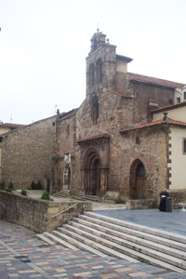
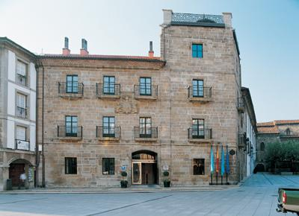
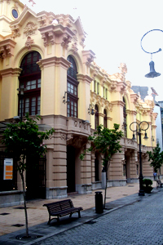
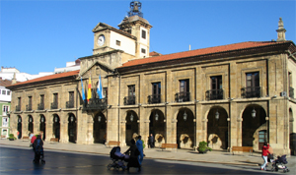
Aplicación de AGs al Problema del Viajante
Cálculo de la ruta óptima que pasa por todos los vértices en un grafo no dirigido completo.
10
Palacio de Ferrera
Padres Franciscanos
15
12
6
20
8
Ayuntamiento
Teatro Palacio Valdés

Slide 37
Aplicación de AGs al Problema del Viajante
Codificación basada en permutaciones
Fenotipo:
Genotipo:
1
5
1 | 5 | 3 | 2 | 4
=
0
3
4
2

Slide 38
Aplicación de AGs al Problema del Viajante
Operadores de cruce:
PMX, cruce en un punto basado en el orden, idem en dos puntos
Puntos de corte
0
1
2
3
4
5
3
4
5
6
7
8
Hijo
3
2
7
0
6
8
1
2
7
0
6
4
8
1
5

Slide 39
Aplicación de AGs al Problema del Viajante
Operadores de mutación:
Intercambio (aleatorio), inversión (de una subcadena)
Límites del intervalo
0
1
6
5
4
3
2
7
8
0
1
2
3
4
5
6
7
8

Slide 40
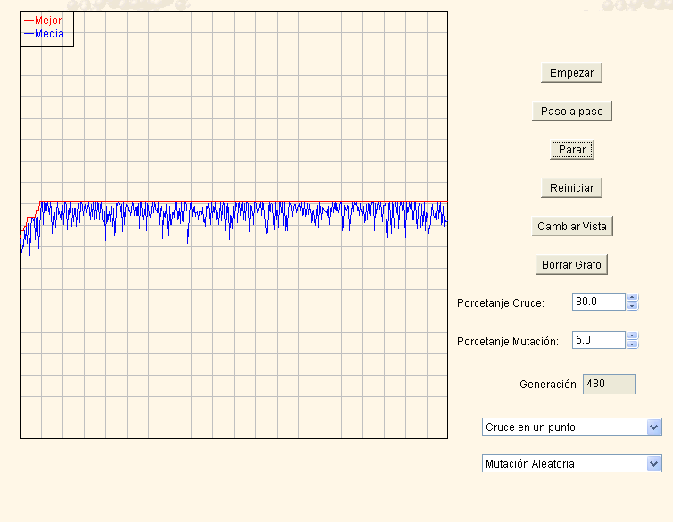
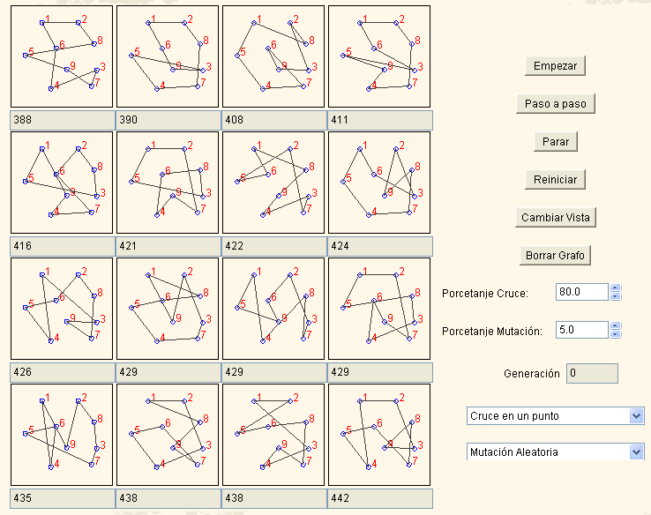
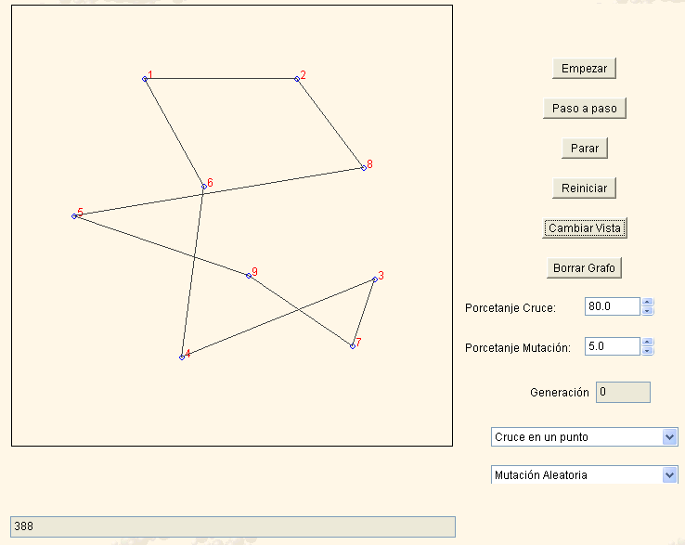
Applet TSP

Slide 41
Aplicación de AGs al Coloreado de grafos
Colorear un grafo con el menor número de colores posible.
2
1
5
3
4

Slide 42
Aplicación de AGs al Coloreado de grafos
Codificación basada en permutaciones
Individuo1
(1,2,3,4,5)
Individuo2
(4,5,3,2,1)
Genotipo:
Genotipo:
Fenotipo:
Fenotipo:
3
3
4
4
1
1
5
5
2
2
Fitness = 5 – 3 = 2
Fitness = 5 – 4 = 1

Slide 43
Aplicación de AGs al Coloreado de grafos
Operadores de cruce:
cruce en un punto basado en el orden
1 | 5 | 3 | 2 | 4
5 | 2 | 4 | 1 | 3
1 | 5 | 2 | 4 | 3
Operadores de mutación:
Intercambio
1 | 5 | 3 | 2 | 4
1 | 4 | 3 | 2 | 5

Slide 44
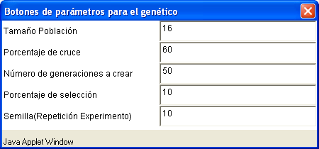
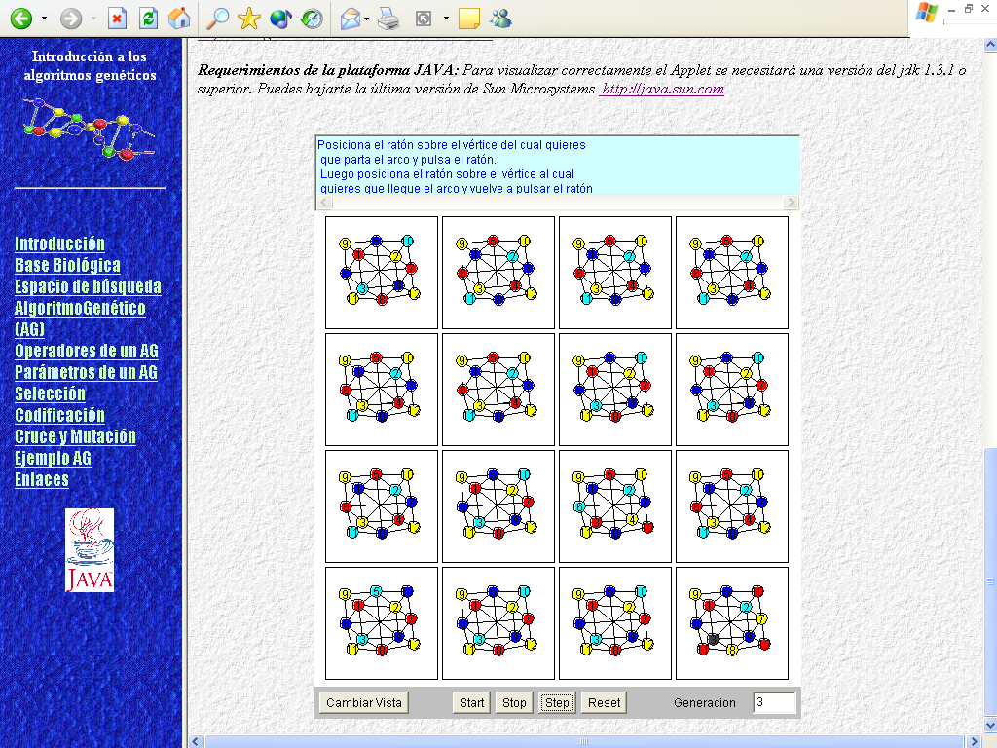
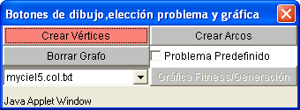
Applet Coloreado de grafos

Slide 45
Aplicación de AGs al Tratamiento de Datos
Tratamiento de Datos en Aprendizaje Automático o Minería de Datos
Dos aplicaciones:
Identificación de variables (atributos relevantes)
Obtención de prototipos
Patrones prototipos /Reglas if-then
Ejemplos/datos

Slide 46
Identificación de Variables
Seleccionar variables y asignar a cada una un cierto grado en función de su importancia en la consecución del objetivo final
Individuo: vector de pesos (números reales)
(ω₁, ….., ω_{p}), con ω_{i} ∈[0,1] ∀i=1 .. p
Restricciones:
Fitness:

Slide 47
Identificación de Variables
Población Inicial: dos heurísticos h₁ y h₂ con probabilidad 1/2
Operador de cruce: cruce aritmético
Cada componente de un hijo se obtiene por combinación lineal convexa de las correspondientes componentes de sus progenitores
Operadores de mutación:
Mutación por intercambio simple
Por sustitución de un porcentaje del individuo
Utilizando h₁
Utilizando h₂

Slide 48
Obtención de Prototipos
Obtener un buen mapa de prototipos (no muchos y de alta calidad)
Cada uno de los ejemplos de un problema viene dado por una tupla <p, s>
p: localización en el espacio
s: clase a la que pertenece
Prototipo: Representa a un conjunto de ejemplos
Se denota como los ejemplos, por una tupla <p, s>
Región: Zona del espacio donde todos los ejemplos se clasifican con la clase de un prototipo
Todos los ejemplos cuyo prototipo más cercano sea r pertenecen a su región
Clasificador: Conjunto de N prototipos

Slide 49
Obtención de Prototipos
Individuo: Un clasificador
{r₁, …, r_{N}} de prototipos (r_{i} = <localización, clase>)
Fitness: Medida de la calidad del clasificador considerando:
La exactitud (capacidad de clasificación)
Medida relativa del número de instancias que clasifica frente a las que sería esperable que clasificase, teniendo en cuenta el número de clases y de prototipos.

Slide 50
Obtención de Prototipos
Operador de mutación:
Etiqueta cada prototipo con la clase más popular de su región
V₁₁
V₁₁
V₁₂
V₁₂
Prototipo de clase 1
Ej. de clase 1
Prototipo de clase 2
Ej. de clase 2

Slide 51
Obtención de Prototipos
Operador de reproducción
Introduce un nuevo prototipo en el clasificador (ruleta)
Se intenta que los prototipos solo contengan ejemplos de su misma clase
V₁₁
V₁₁
V₁₂
V₁₁
V₁₂
V₂₂
Región 1
Región 1
Región 2
Prototipo de clase 1
Ej. de clase 1
Prototipo de clase 2
Ej. de clase 2

Slide 52
Obtención de Prototipos
Operador de lucha
Provee a un prototipo r_{i} de la capacidad de obtener ejemplos de otro prototipo r_{i’} (ruleta)
Operador de movimiento
El prototipo modifica su vector de características para moverse al centroide de su región
Operador de muerte
Sirve para eliminar prototipos poco representativos con una cierta probabilidad (ruleta)

Slide 53
Aplicación de AGs a problemas Job Shop Scheduling (JSS)
Dados
n trabajos J={J₁,...,J_{n}} y m máquinas R={R₁,...,R_{m}}
El conjunto de operaciones de cada trabajo J_{i} = {θ_{i1},...,θ_{im}}
La máquina requerida por cada operación M_{ij} ∈ R
La duración du_{ij} de cada operación
Objetivo
Asignar un tiempo de inicio st_{ij} a cada una de las tareas θ_{ij} (schedule) que minimice el makespan (tiempo de finalización de la última)
Restricciones
Precedencia: (st_{il} + du_{il} ≤ st_{il+1})
Capacidad: (st_{il} + du_{il} ≤ st_{jk} ) ∨ (st_{jk} + du_{jk} ≤ st_{il} )
No-interrupción de las operaciones

Slide 54
Ejemplo
Instancia del problema
R={R₁, R₂, R₃} J₁=( θ₁₁(R₁,3), θ₁₂(R₂,3), θ₁₃(R₃,1) )
J = {J₁, J₂, J₃} J₂=( θ₂₁(R₁,2), θ₂₂(R₃,3), θ₂₃(R₂,3) )
J₃=( θ₃₁(R₂,4), θ₃₂(R₁,3), θ₃₃(R₃,2) )
Una Solución

Slide 55
Aplicación de AGs a problemas JSS. Representación gráfica
Problema: grafo de restricciones
Solución: subgrafo solución

Slide 56
AGs para el JSS: Codificación
Lo esencial es representar ordenes entre las tareas que requieren la misma máquina
Permutaciones Convencionales
Pueden representar inconsistencias para los trabajos y las máquinas
Ejemplo
(4 7 1 6 5 8 3 2 9)
Permutaciones con Repetición
Solo pueden representar inconsistencias para las máquinas
Ejemplo
(2 3 1 2 2 3 1 3 1)

Slide 57
AGs para el JSS: Espacio de Búsqueda
Planificaciones Semiactivas
Planificaciones Activas
Planificaciones Factibles
Planificaciones Semiactivas
Planificaciones Activas
Planificaciones Óptimas

Slide 58
AGs para el JSS: Evaluación
Algoritmo G&T [Giffler&Thomson, 1960]
A = {θ_{i1}; 1 ≤ i ≤ n};
mientras ( A ≠ ∅ ) {
Determinar la tarea θ’∈A tal que tiene el menor tiempo de fin posible en el estado actual, es decir tθ’+duθ’ ≤ tθ + duθ, ∀θ∈A;
Sea M’ la máquina requerida por θ’, se construye el conjunto B formado por las tareas de A que requieren la máquina M’;
Se eliminan de B aquellas tareas que no pueden comenzar antes de tθ’+duθ’;
Seleccionar θ* de B con algún criterio y planificarla en el tiempo más temprano posible;
Borrar θ* de A y añadir a A la sucesora de θ* en caso de que exista, es decir si θ* no es la última tarea de su trabajo;
}
fin.
Cromosoma
(2 3 1 2 2 3 1 3 1)
Datos del
Problema
Algoritmo de Decodificación
G&T
Seleccionar θ* de B más a la izda. en el cromosoma
Fenotipo
V(c) = 1 / Makespan(c)
Fitness(c) = V(c) – Min (V(c’); c’∈P(t))

Slide 59
AGs para el JSS: Operadores de Cruce y Mutación
Cruce GOX
Mantiene el orden y la posición de una subcadena del primer padre y el orden en el segundo del resto de los genes (tiene un efecto de mutación implícita importante)
(2 3 1 2 2 3 1 3 1)
(3 1 1 2 3 2 2 1 3)
(3 1 1 2 2 3 2 1 3)
Mutación OX
Alteración aleatoria de una subcadena pequeña del cromosoma

Slide 60
Estudio Experimental
Diseño del Experimento
Instancias: Repositorio OR-library http://people.brunel.ac.uk/~mastjjb/jeb/info.html
Parámetros del AG
Codificación: Permutaciones con Repetición
Población Inicial: Aleatoria
Selección proporcional al Fitness
Cruce GOX, Mutación OX
Tamaño de la población: 100
Número de Generaciones: 200
Pc = 0.7 Pm=0.2
Número de ejecuciones por instancia: 50
Medidas: Mejor Solución, Error Medio Porcentual, Desviación Típica Porcentual, Tiempo de Ejecución

Slide 61
Resultados Experimentales
Convergencia del AG (Problema FT10)
Media del Mejor Fitness
Media del Fitness Medio

Slide 62
Resultados Experimentales
Instancia | Tamaño |  | Mejor Solución Conocida (* óptima) | Mejor | EM% | DE% | Tiempo (s.) (1 ejecución)
 | n | m
FT10 | 10 | 10 | 930* | 968 | 0.90 | 1.96 | 1.6
FT20 | 20 | 5 | 1165* | 1237 | 0.86 | 2.32 | 2.4
abz7 | 20 | 15 | 665 | 733 | 2.16 | 1.72 | 7.3
abz8 | 20 | 15 | 670 | 754 | 2.83 | 2.51 | 7.3
abz9 | 20 | 15 | 686 | 767 | 3.10 | 2.19 | 7.3
la21 | 15 | 10 | 1046* | 1120 | 1.08 | 2.29 | 3.1
la24 | 15 | 10 | 935* | 1007 | 1.24 | 2.13 | 3.0
la25 | 15 | 10 | 977* | 1021 | 0.99 | 2.09 | 3.1
la27 | 20 | 10 | 1235* | 1337 | 1.04 | 2.00 | 4.8
la29 | 20 | 10 | 1153 | 1265 | 1.28 | 2.44 | 4.8
La38 | 15 | 15 | 1196* | 1292 | 1.12 | 2.52 | 4.5
La40 | 15 | 15 | 1222* | 1314 | 0.97 | 2.09 | 4.5

Slide 63
Comparación de las Codificaciones
Media del Fitness Medio (problema ABZ7)

Slide 64
Evaluación y validación de AEs
Calcular Mejor/Media/Peor/Varianza de al menos 10 ejecuciones
Realizar las comparaciones en igualdad de condiciones
Seleccionar los problemas de test
Distintos tamaños
Diferente grado de dificultad
Probar distintos esquemas
Análisis paramétrico previo
Comparar resultados con otras técnicas existentes

Slide 65
Resumen
Los AG son una herramienta simple, flexible y robusta para resolver problemas de la familia CSP
Los factores de diseño más importantes son
El esquema de Codificación
El algoritmo de Evaluación
La estrategia de Selección/Aceptación
No obstante un AG convencional produce resultados de calidad moderada
Se pueden mejorar con
Búsqueda Local
Inicialización heurística
. . . .

